Slide 1
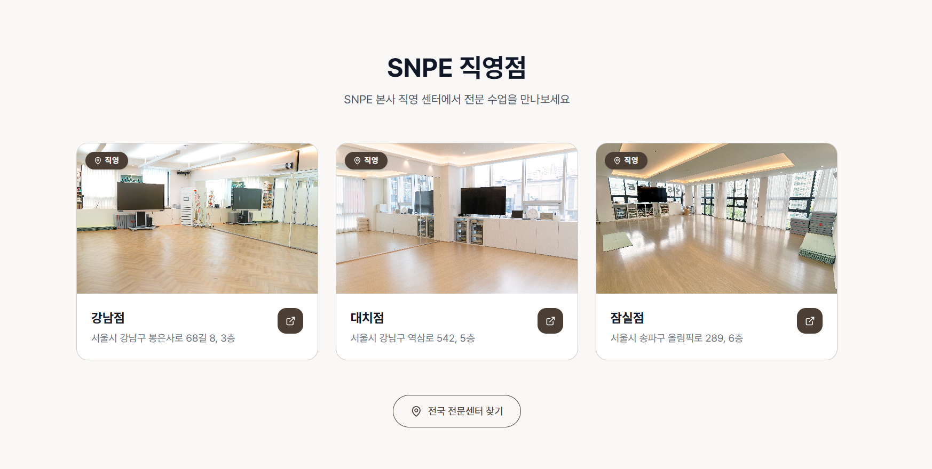
SNPE – 홈
주소체크 필요
강남본원
서울시 강남구 선릉로 823, 3층
대치본점
서울시 강남구 선릉로 324, 5층
잠실본점
서울시 송파구 석촌호수로 94, 6층

Slide 2
SNPE – SNPE란?
SNPE란? 맨 아래 내용 추가
Mission 인간 스스로 몸을 회복할 수 있도록 돕는다. 현대인의 삶은 장시간 앉아 있는 생활, 스마트폰과 컴퓨터 사용, 운동 부족, 그리고 노화로 인해 신체의 균형을 잃어가고 있습니다. SNPE는 과학적 기반의 운동법과 도구, 교육 시스템을 통해 사람들이 스스로 바른 자세와 건강한 움직임을 회복하고, 잃어버린 신체 기능과 균형을 되찾을 수 있도록 돕습니다. 우리는 인간이 본래 가지고 있는 자가회복력(Self Recovery)을 깨워, 누구나 건강하고 아름다운 삶을 살아갈 수 있는 방법을 제시하는 것을 사명으로 합니다. Vision 인류의 자가회복 문화를 선도하는 Global Human Recovery Brand SNPE는 단순히 운동법과 도구를 제공하는 브랜드를 넘어, 누구나 자신의 몸을 이해하고 스스로 건강을 관리할 수 있는 자가회복 문화를 만들어갑니다. 우리는 과학적 연구와 교육, 혁신적인 솔루션을 통해 인간 본연의 건강과 균형을 회복하도록 돕고, 더 건강한 개인과 공동체, 그리고 사회를 만들어가는 글로벌 Human Recovery Brand로 성장하고자 합니다. 전 세계인의 건강하고 아름다운 삶에 기여하는 것이 SNPE가 지향하는 미래입니다.

Slide 3
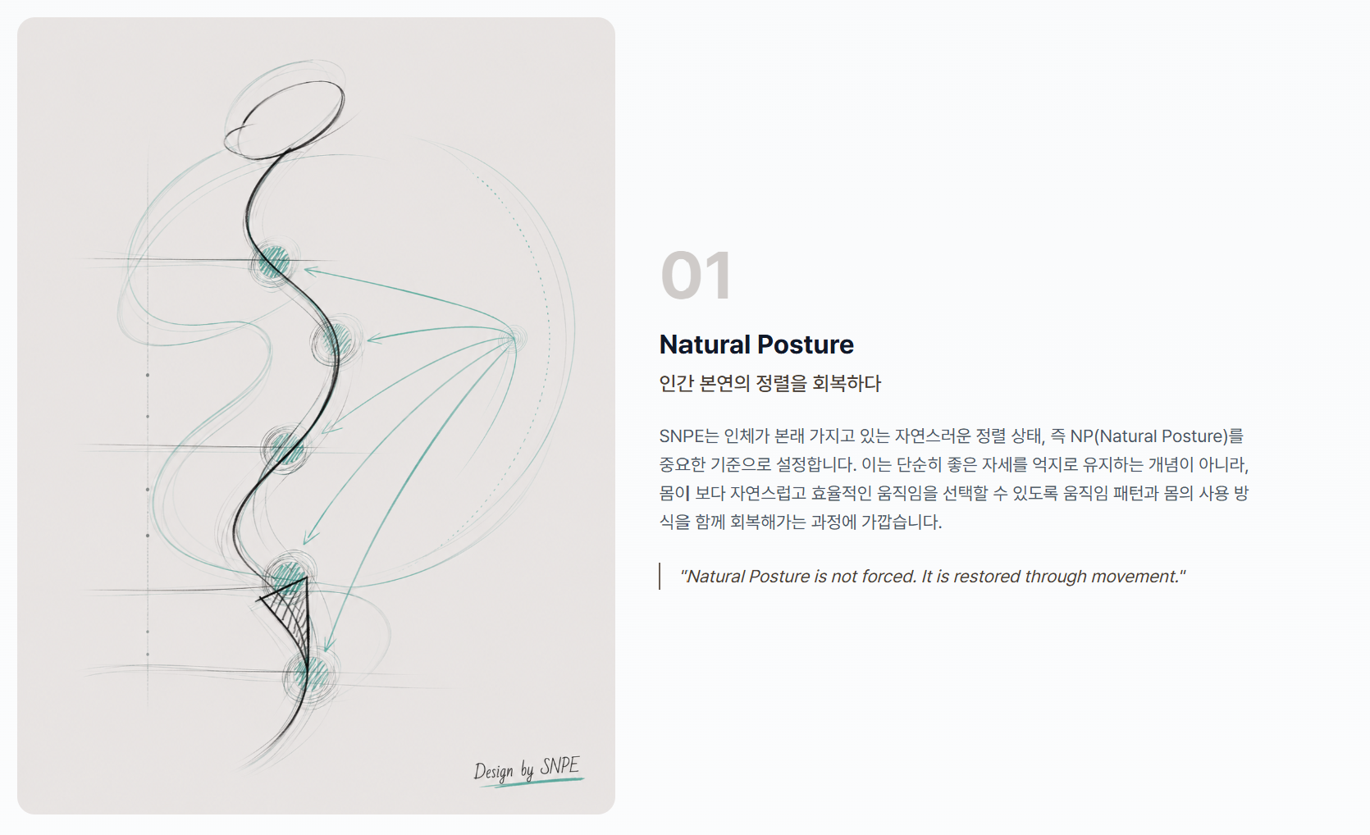
SNPE – SNPE 소개 – 철학과 핵심원리
01
Natural Posture 인간 본연의 정렬을 회복하다
SNPE는 인체가 본래 지녀야 할 자연스러운 정렬 상태, 즉 NP(Natural Posture)를 모든 움직임의 기준으로 삼습니다. 바른 정렬은 단순히 자세를 바로잡는 것에 그치지 않고, 몸의 각 관절과 근육이 가장 효율적으로 기능할 수 있는 출발점이 됩니다. 우리는 특정 자세를 강요하는 대신, 몸이 스스로 균형 잡힌 정렬을 찾아갈 수 있도록 인체 본연의 움직임 패턴을 회복하는 데 집중합니다.
"Natural Posture is not forced. It is restored through movement."

Slide 4
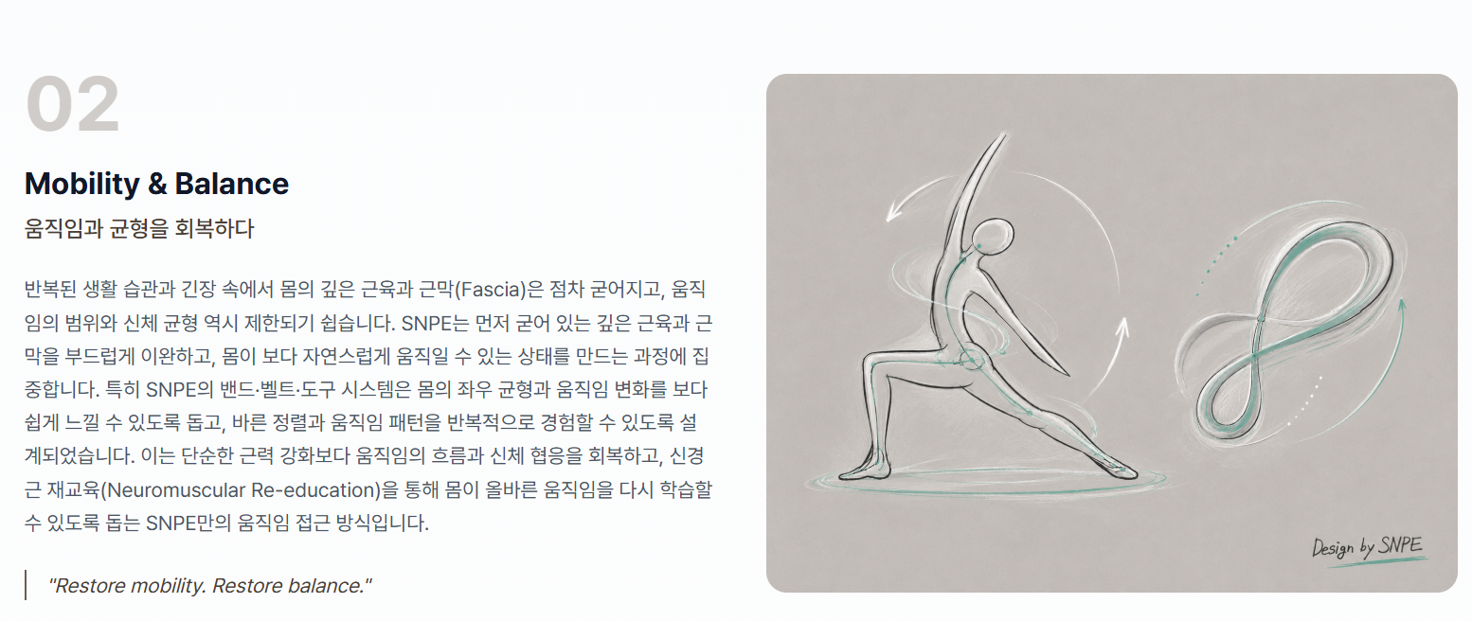
SNPE – SNPE 소개 – 철학과 핵심원리
02
Mobility & Balance 움직임과 균형을 회복하다
잘못된 자세와 반복된 일상은 근육과 근막을 경직시켜 움직임의 범위를 제한합니다. SNPE는 밴드·벨트·도구 시스템을 활용하여 굳어진 신체 조직을 스스로 이완하고, 관절이 가진 본래의 가동 범위를 회복하도록 돕습니다. 특히 좌우 불균형을 스스로 인지하고 해소하는 과정을 통해, 몸이 보다 자연스럽고 안정적인 움직임을 선택할 수 있는 환경을 조성합니다.
"Restore mobility. Restore balance."

Slide 5
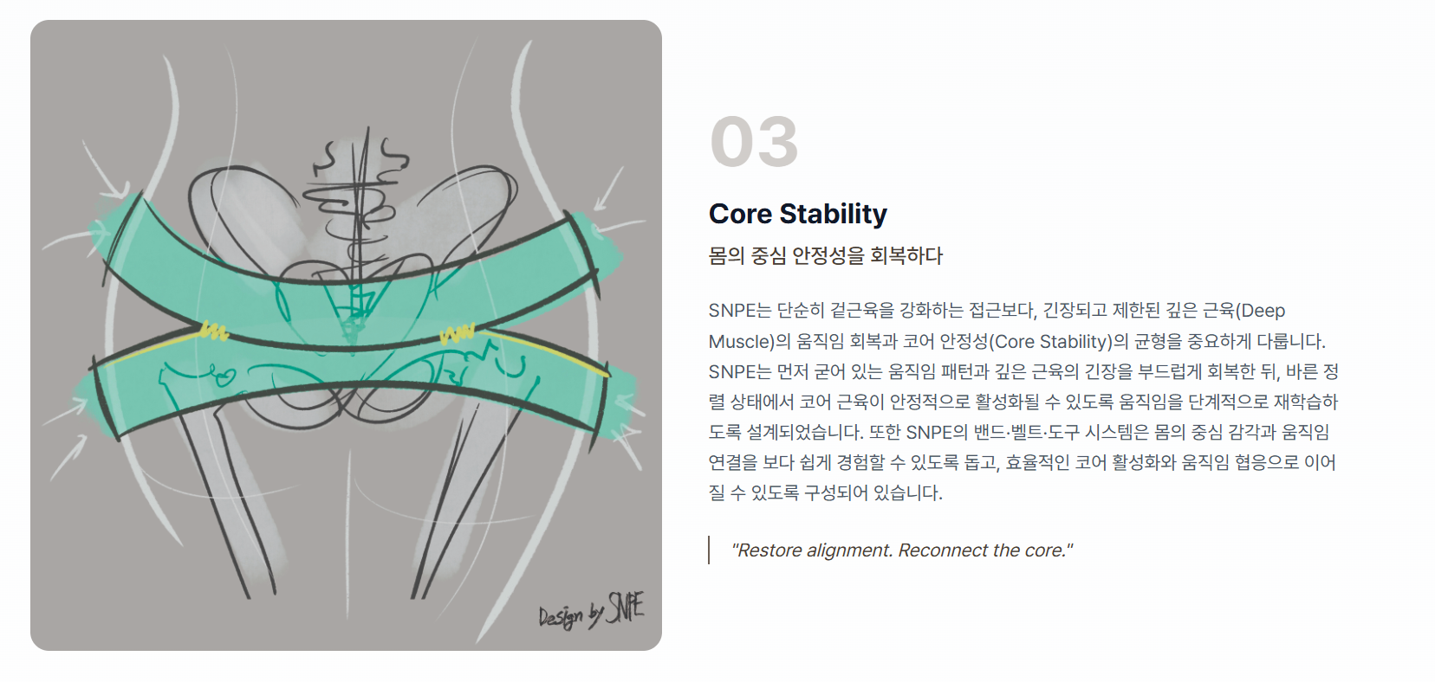
SNPE – SNPE 소개 – 철학과 핵심원리
03
Core Stability 몸의 중심 안정성을 회복하다
움직임이 자유로워졌다면, 이제 그 움직임을 안정적으로 지지할 견고한 중심이 필요합니다. SNPE가 정의하는 코어(Core)는 단순한 복부 근육의 강화가 아닌, 몸 전체를 연결하는 '중심 안정성'입니다. 깊은 근육(Deep Muscle)의 활성화를 통해 바른 정렬 위에서 힘이 효율적으로 전달되도록 하며, 몸의 중심과 사지가 유기적으로 협응할 수 있도록 단계별로 재학습합니다.
"Restore alignment. Reconnect the core."

Slide 6
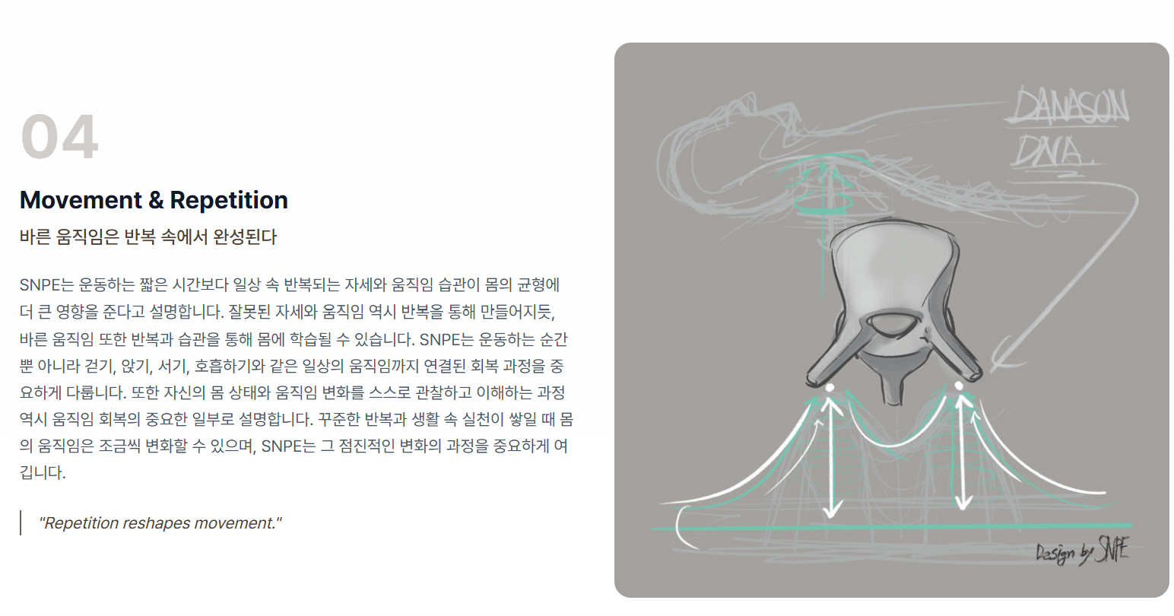
SNPE – SNPE 소개 – 철학과 핵심원리
04
Movement & Repetition 바른 움직임은 반복을 통해 완성된다
몸은 하루 한 시간의 운동보다 일상에서 반복하는 자세에 더 큰 영향을 받습니다. 잘못된 움직임이 반복으로 굳어졌듯, 바른 움직임 또한 일상 속 실천과 반복을 통해 몸에 학습되어야 합니다. SNPE는 걷기, 앉기, 서기, 호흡하기와 같은 일상적 움직임을 변화의 핵심으로 봅니다. 자신의 몸을 끊임없이 관찰하고 개선해 나가는 '지속 가능한 회복'이 바로 SNPE가 추구하는 궁극적인 가치입니다.
"Repetition reshapes movement."

Slide 7
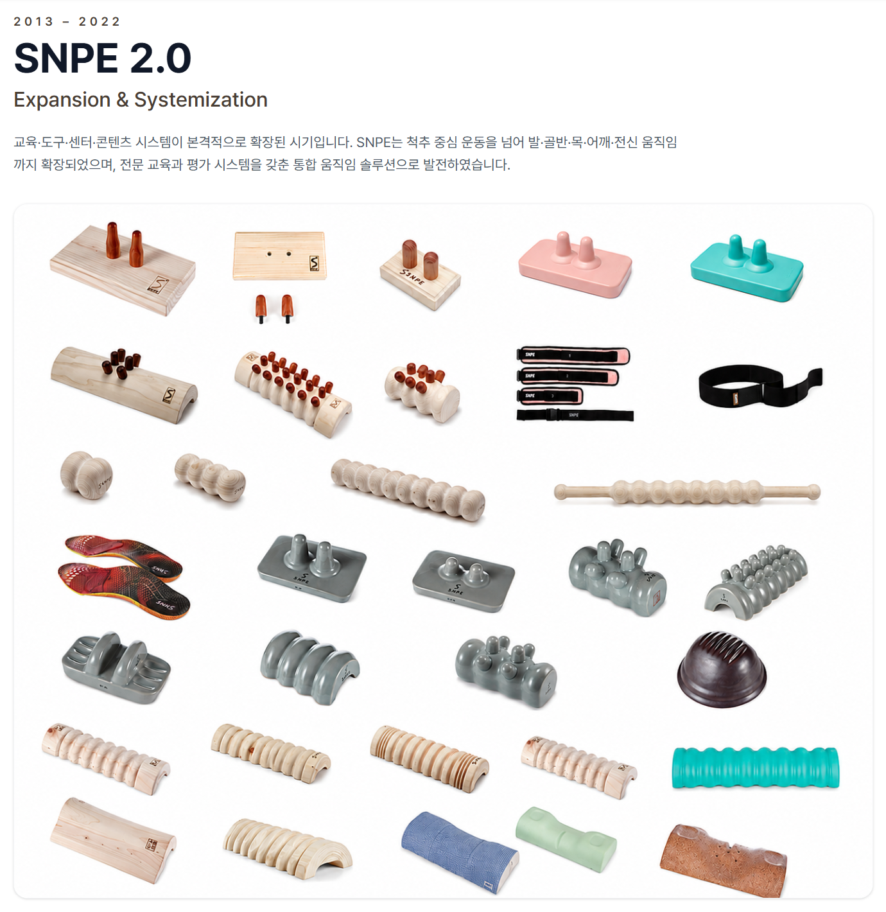
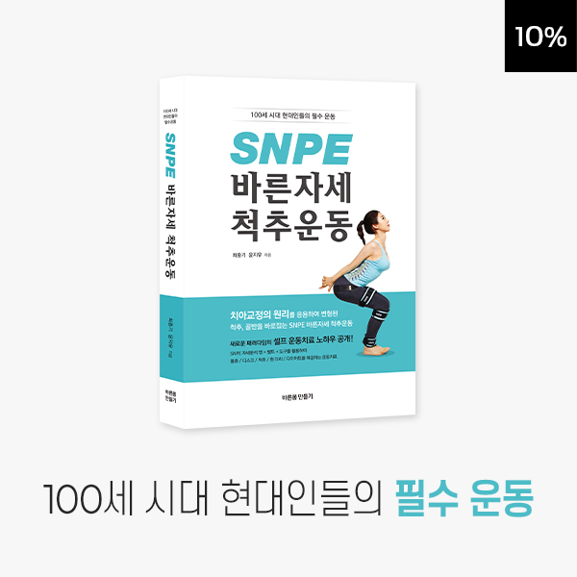
SNPE – SNPE 소개 – SNPE의 발전과정
도구사진 사이즈 줄이고
SNPE 바른자세척추운동 책 이미지 삽입
파일첨부) SNPE 바른자세척추운동 책 이미지

Slide 8
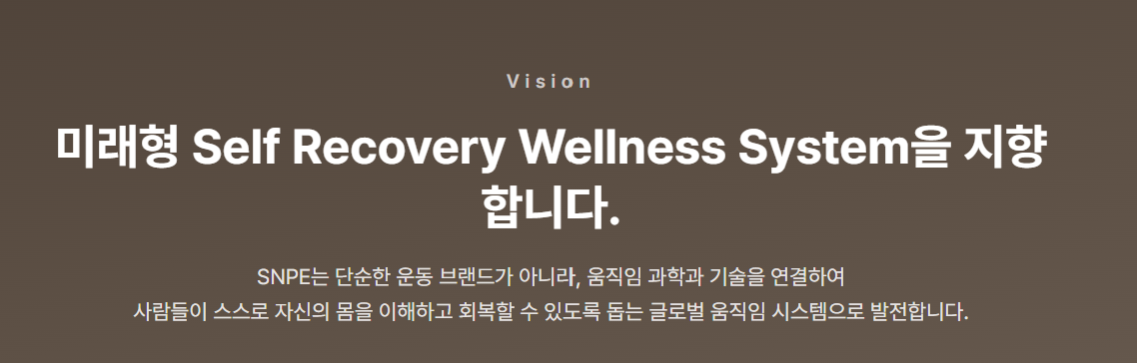
SNPE – SNPE 소개 – SNPE의 발전과정
SNPE는 정형화된 운동 브랜드를 넘어, 움직임 과학과 기술을 연결합니다. 이를 통해 사람들이 스스로 자신의 몸을 이해하고 회복할 수 있도록 돕는 글로벌 움직임 시스템으로 발전합니다

Slide 9
SNPE – 프로그램 – 입문자 가이드
SNPE는 정형화된 운동 브랜드를 넘어, 움직임 과학과 기술을 연결합니다. 이를 통해 사람들이 스스로 자신의 몸을 이해하고 회복할 수 있도록 돕는 글로벌 움직임 시스템으로 발전합니다

Slide 10
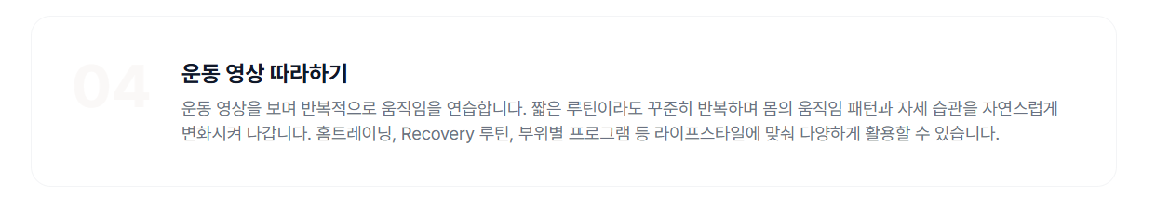
SNPE – 프로그램 – 입문자 가이드
링크 수정 요청
현재 풋밸런스 연결되어있어 1번 동작으로 수정요청
https://www.youtube.com/watch?v=J4ewoypgqP4&t=778s

Slide 11
SNPE – 프로그램 – 입문자 가이드
링크 수정 요청
현재 풋밸런스 연결되어있어 1번 동작으로 수정요청
https://www.youtube.com/watch?v=J4ewoypgqP4&t=778s

Slide 12
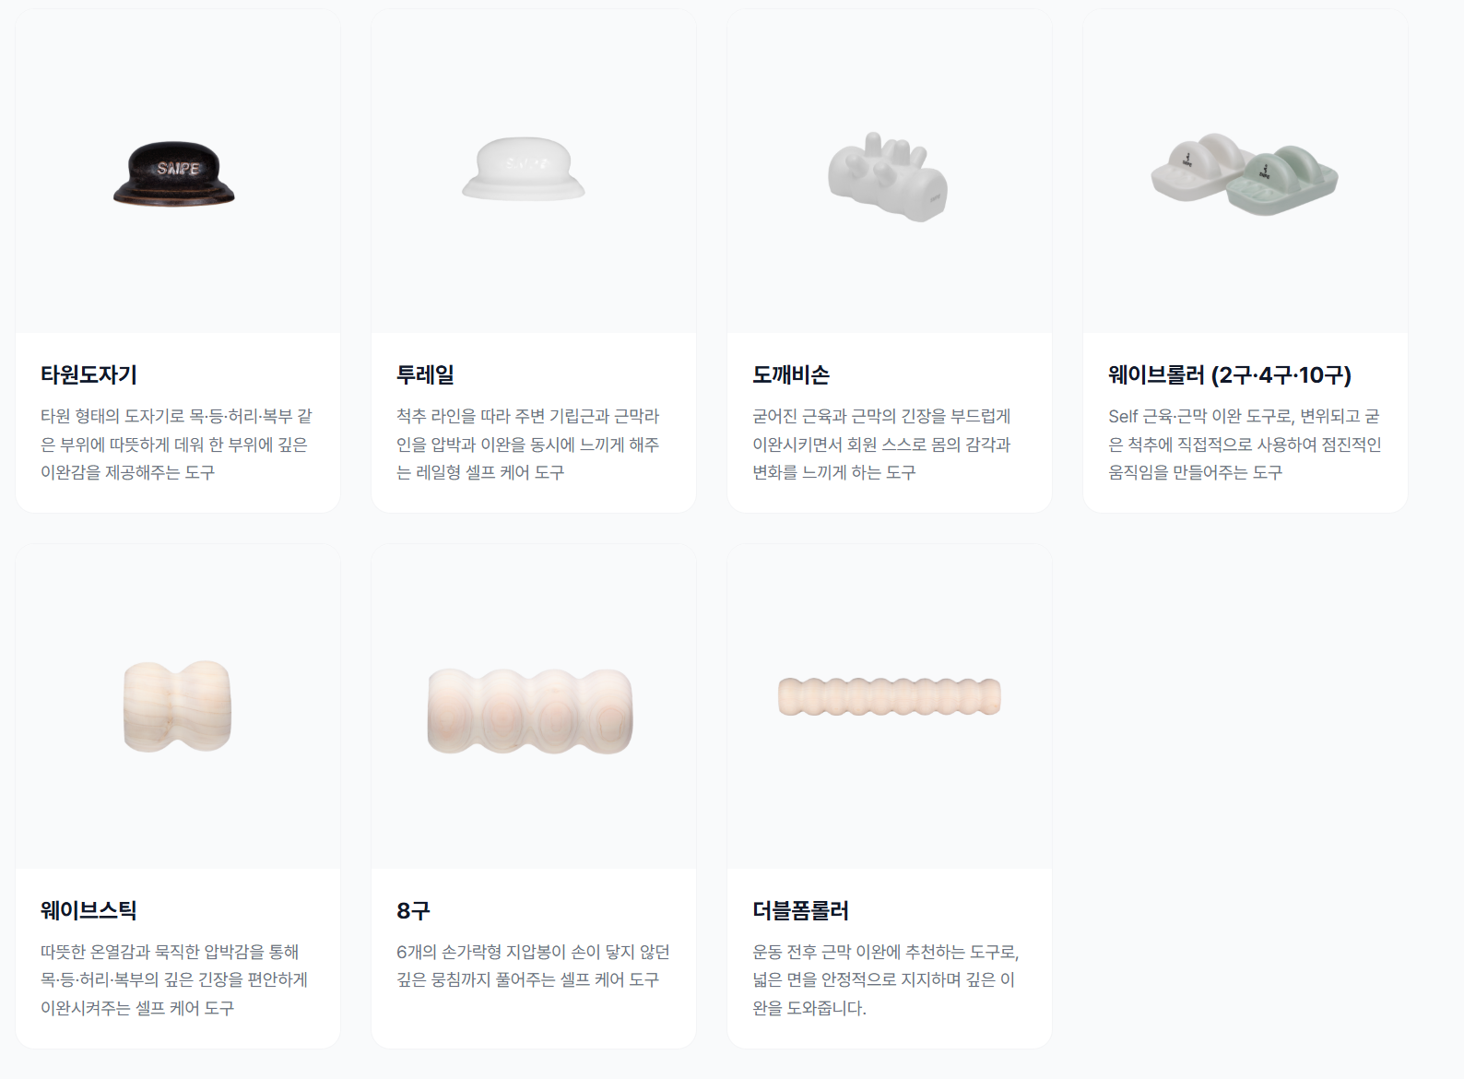
SNPE – 프로그램 – 입문자 가이드 아래 SNPE 도구 소개
투레일
웨이브롤러 2구 4구 10구

Slide 13
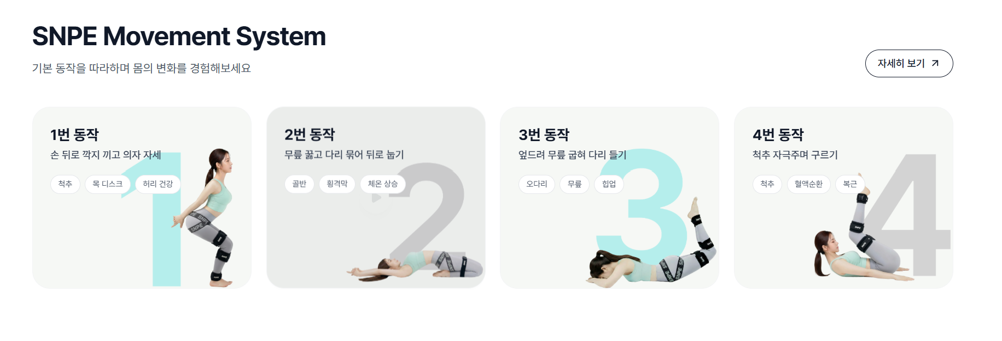
SNPE – 프로그램 – 기본 동작
오다리 → 휜다리

Slide 14
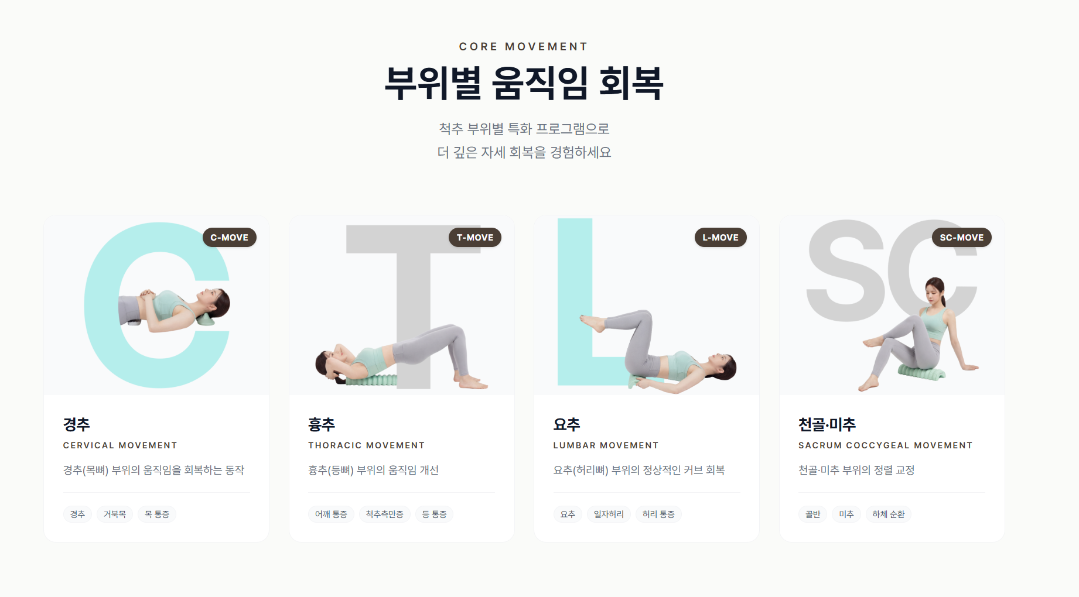
SNPE – 프로그램 – 입문자 가이드
천골(엉치뼈)·미추(꼬리뼈)

Slide 15
SNPE – 프로그램 – SNPE 프로그램
프로그램 내 탭 2가지 분류
SNPE PROGRAM / SNPE OFFICIAL PROGRAM

Slide 16
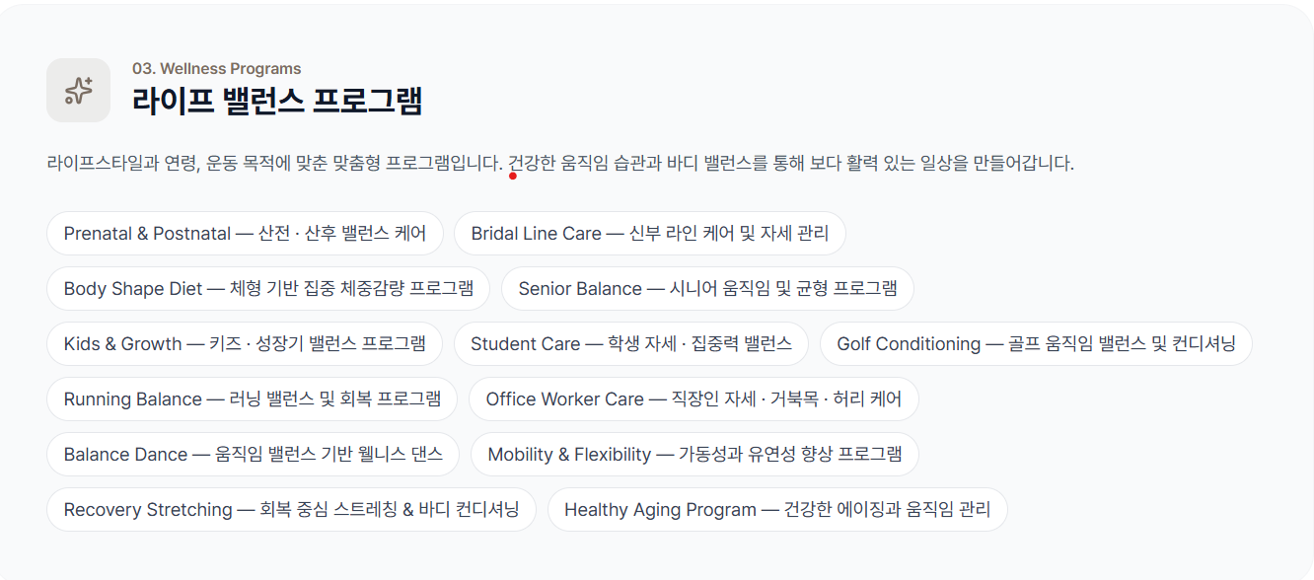
SNPE – 프로그램 – SNPE 프로그램
1. SNPE PROGRAM
[키워드 수정]
Wellness Programs
라이프 밸런스 프로그램
SNPE는 연령과 삶의 단계에 따라 달라지는 신체 특성과 움직임 패턴을 고려하여, 각 시기에 필요한 자세·움직임·균형 회복 프로그램을 제공합니다. 건강한 움직임 습관은 특정 시기에만 필요한 것이 아니라, 삶의 전 과정에 걸쳐 지속적으로 관리되어야 하는 중요한 자산입니다.
Kids & Growth -성장기 밸런스 프로그램
올바른 자세 습관과 균형 있는 성장 환경을 위한 키즈·청소년 프로그램
Student Balance - 학생 자세 관리 프로그램
장시간 앉아있는 학습 환경 속에서 자세 균형과 건강한 움직임 습관을 돕는 프로그램
Adult Wellness - 성인 움직임 밸런스 프로그램
일상 속 반복되는 자세 습관과 신체 불균형을 관리하며 건강한 움직임을 만들어가는 프로그램
Prenatal & Postnatal Care -산전 · 산후 밸런스 프로그램
임신과 출산 과정에서 변화하는 몸의 균형과 움직임 회복을 위한 프로그램
Senior Balance -시니어 밸런스 프로그램
건강한 노화와 독립적인 일상생활을 위한 움직임·균형·기능 관리 프로그램
[SNPE PROGRAM 하단 문구 추가]
※ 나에게 맞는 프로그램은 연령, 생활습관, 몸 상태에 따라 달라질 수 있습니다.
자세한 상담은 가까운 SNPE 전문센터에서 안내받으실 수 있습니다.

Slide 17
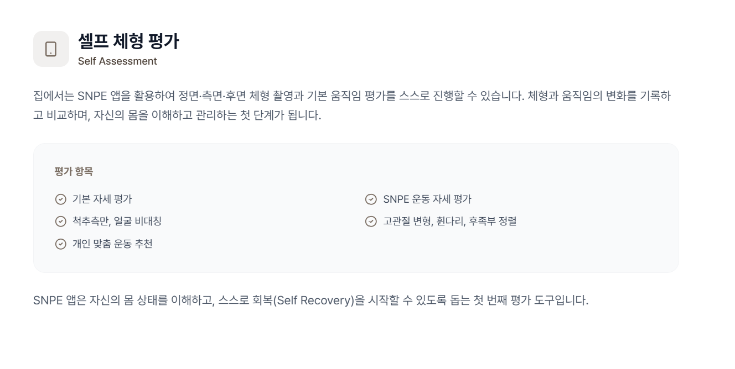
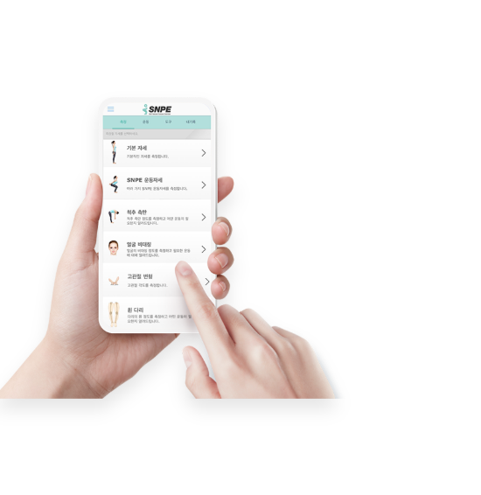
SNPE – 프로그램 – 체형·움직임 평가
사진추가

Slide 18
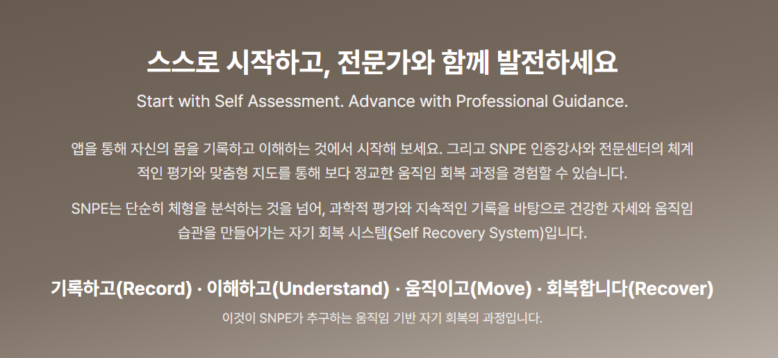
SNPE – 프로그램 – 체형·움직임 평가
SNPE는 사용자의 기록과 데이터, 그리고 전문가의 경험을 연결합니다.
SNPE는 사용자의 기록과 데이터를 전문가의 경험과 연결합니다. 앱을 통해 자신의 몸을 객관적으로 이해하고 변화 과정을 기록하는 것에서 시작하여, 인증 강사와 전문센터의 체계적인 평가를 통해 가장 정확한 움직임의 방향을 찾아갑니다.
건강한 자세와 나 자신의 몸을 깊이 이해하는 것에서 시작되며, 지속적인 실천이 더해질 때 비로소 삶의 습관으로 자리 잡습니다.
SNPE는 과학적 평가와 기록을 기반으로 스스로의 몸을 회복하고, 더 건강한 일상을 구축해 나가는 자기 회복 시스템(Self Recovery System)입니다..

Slide 19
SNPE – 교육시스템 – 각 카테고리별 상세내용
자격증 안내
https://snpe-career-path-cifdr5i.gamma.site/
LEVEL 2
https://snpe-level2-192934i.gamma.site/
LEVEL 3
https://snpe-level3-hw1sahx.gamma.site/
마스터
https://snpe-master-course-2wddd46.gamma.site/
링크참조

Slide 20
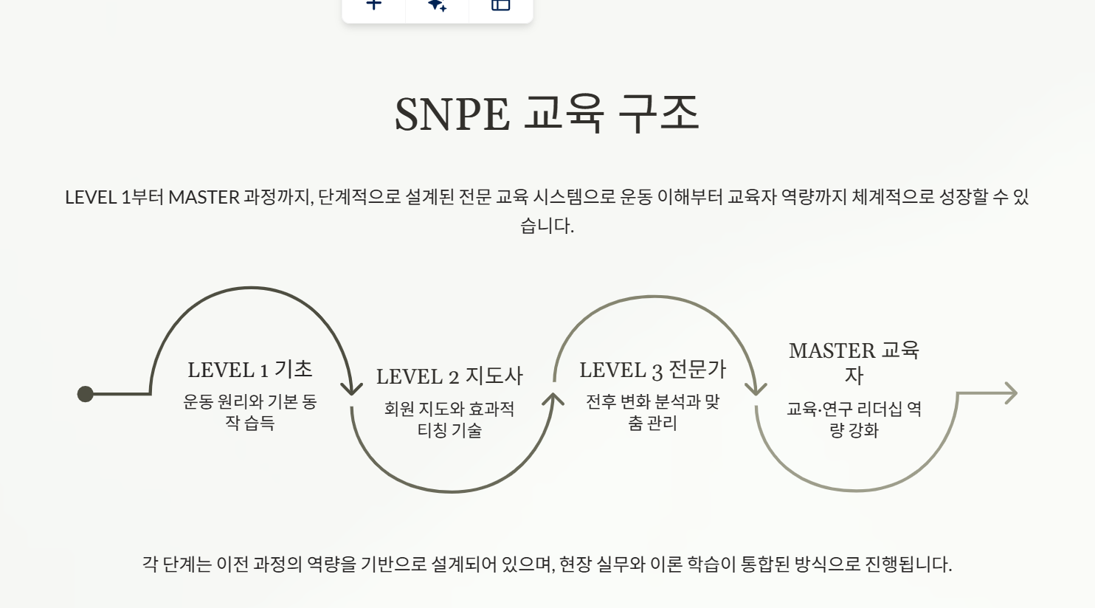
SNPE – 교육시스템 – 자격증 안내
아래처럼 도식화 해주세요
LEVEL 1 Foundation 운동 원리와 기본 동작 습득
LEVEL 2 Certified Instructor 회원 지도와
효과적 티칭 기술
LEVEL 3 Advanced Specialist 전후 변화 분석과 맞춤 관리
MASTER
Educator & Leader
교육·연구 리더십
역량 강화

